Slide 1
VUE 环境配置简介
Author: shine
Date: 2018.03.19
项目地址: https://github.com/freeshineit/vue2_config

Slide 2
Vue-cli 脚手架
# 首先你的系统安装了node, 全局安装vue-cli
npm install --global vue-cli
# 使用脚手架创建项目(现在的版本，创建成功会自动下载，老版本需要手动下载)
Vue init webpack myapp
# 如果没有安装依赖，可以手动安装
npm install
# 进入项目中，运行下面指令就可以运行项目了
npm run dev
建议：由于国内的环境npm安装可能会很慢或下载不成功，多下载几次。或者使用阿里的镜像cnpm(http://npm.taobao.org)。但是我还是建议使用yarn[facebook出品](https://yarn.bootcss.com/

Slide 3
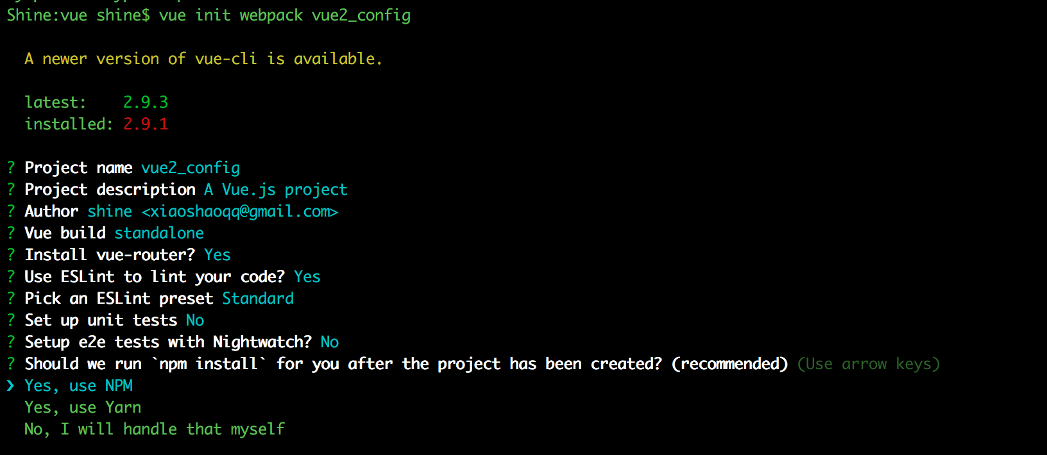
vue项目创建截图

Slide 4
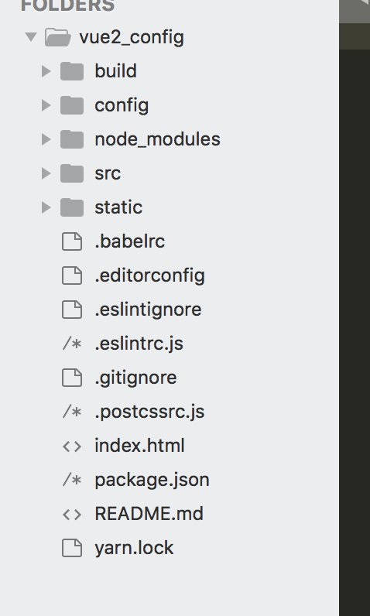
项目目录介绍
|-- README.md // 项目介绍
|-- build // 项目webpack 配置
|-- config // 项目的配置（分开发和生产环境）
|-- index.html // 页面模版
|-- node_modules // 安装的依赖包
|-- package.json // 依赖配置 |-- src //项目源码
|------ assets // 存放静态资源，一般引入会被打包
|------ components // 自定义组件
|------ App.vue // App组件
|------ main.js //项目入口文件
|-- static // 静态资源
|-- .babelrc // babel的配置，可以支持ES新语法
|-- .editorconfig // 编辑器配置，定义代码格式
|-- .eslintignore // eslint忽略文件检查配置
|-- .eslintrc.js // eslint 语法检查
|-- .gitignore // git 提交忽略配置
|-- .postcssrc.js // postcss-load-config css配置

Slide 5
vue package.json
{
"name": "vue2_config", //项目名称
“version”: “1.0.0”, // 项目版本号
“description”: “A Vue.js project”, // 项目描述
“author”: “shine <xiaoshaoqq@gmail.com>”, // 作者
“private”: true, // 是否私有
“scripts”: { // 执行脚本
“dev”: “webpack-dev-server --inline --progress --config build/webpack.dev.conf.js”, // 开发模型下
“start”: “npm run dev”, // 执行上面的另一种方式
“lint”: “eslint --ext .js,.vue src”, //
“build”: “node build/build.js” // 执行打包脚本
},
“dependencies”: { …… }, // --save-dev
"devDependencies": {……}, // --save
"engines": {
"node": ">= 6.0.0", //支持最低node的版本
“npm”: “>= 3.0.0”, //支持最低npm版本
}
}
我们在使用npm install 安装模块或插件的时候，有两种命令把他们写入到 package.json 文件里面去，比如：
--save-dev
--save
在 package.json 文件里面提现出来的区别就是，使用 --save-dev 安装的 插件，被写入到 devDependencies 对象里面去，而使用 --save 安装的插件，责被写入到 dependencies 对象里面去。
那 package.json 文件里面的 devDependencies 和 dependencies 对象有什么区别呢？
devDependencies 里面的插件只用于开发环境，不用于生产环境，而 dependencies 是需要发布到生产环境的。

Slide 6
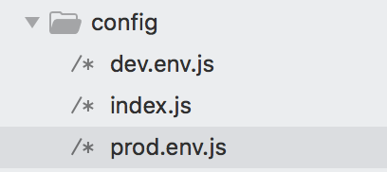
config 文件下文件详情
|--dev.env.js // 把 NODE_ENV 设置为开发环境的值
|-- index.js // 开发环境和生存环境的配置
|-- prod.env.js // 把 NODE_ENV 设置为生产环境的值

Slide 7
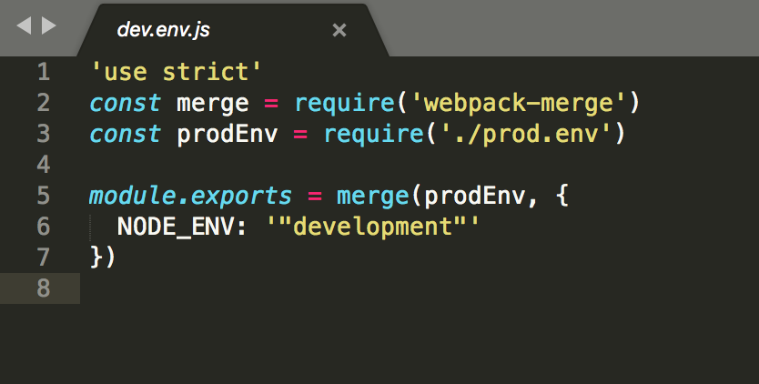
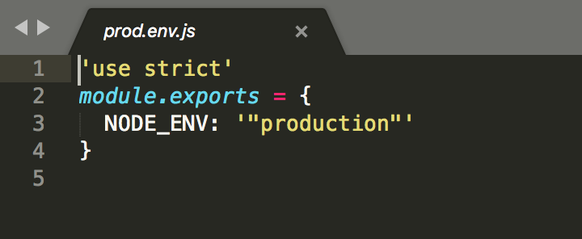
config/dev.env.js config/prod.env.js

Slide 8
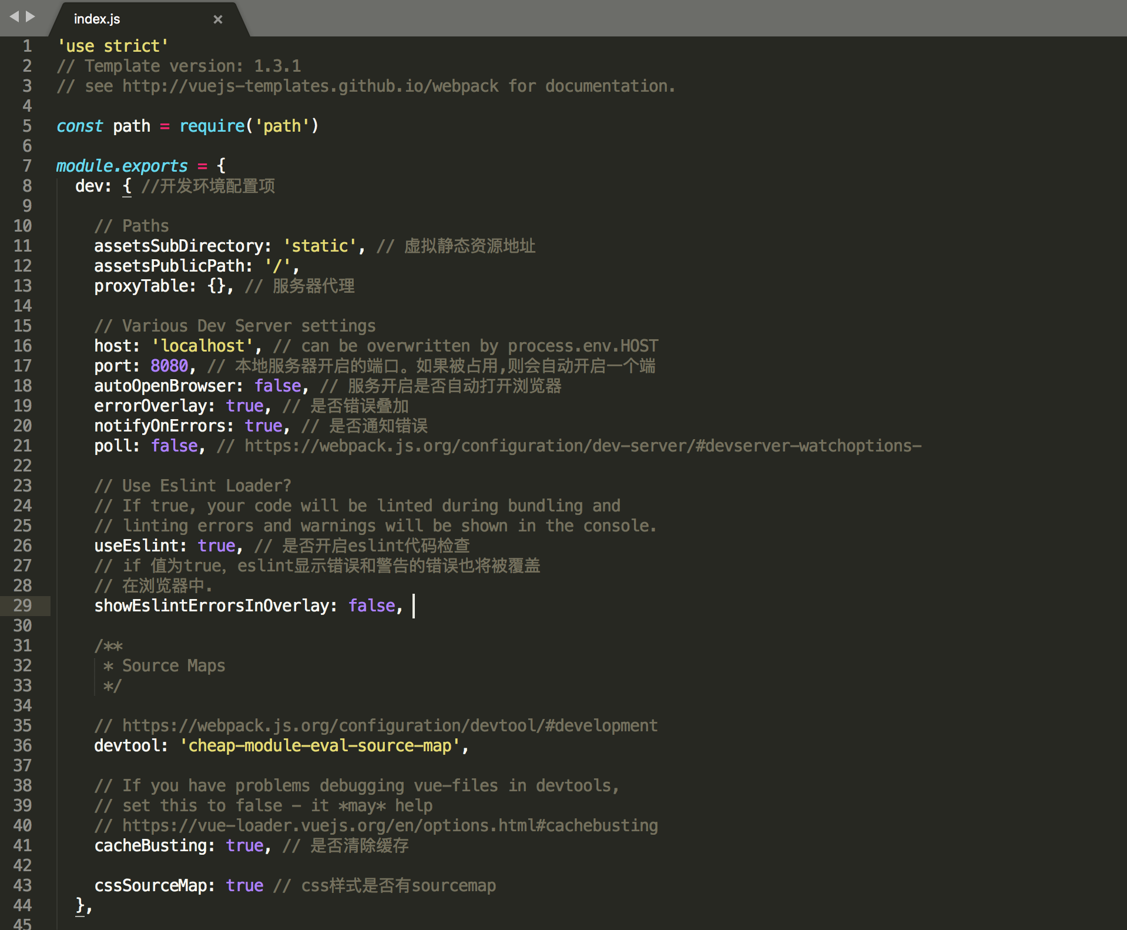
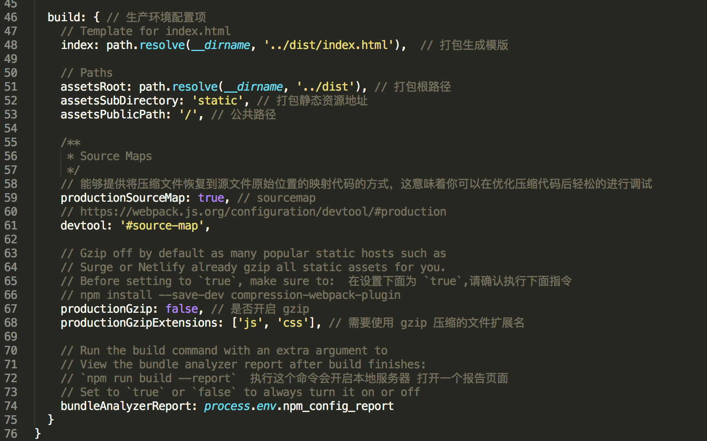
config/index.js
源码地址

Slide 9
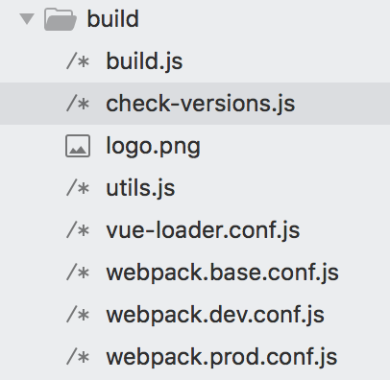
build 文件下文件详解
|-- build.js // 项目webpack打包执行文件
|-- check-versions.js // node、npm等版本检查
|-- utils.js // 工具类
|-- vue-loader.conf.js // vue-loader 配置文件
|-- webpack.base.conf.js // webpack 基本配置文件
|-- webpack.dev.conf.js // webpack开发环境配置 |-- webpack.prod.conf.js// webpack生产环境配置

Slide 10
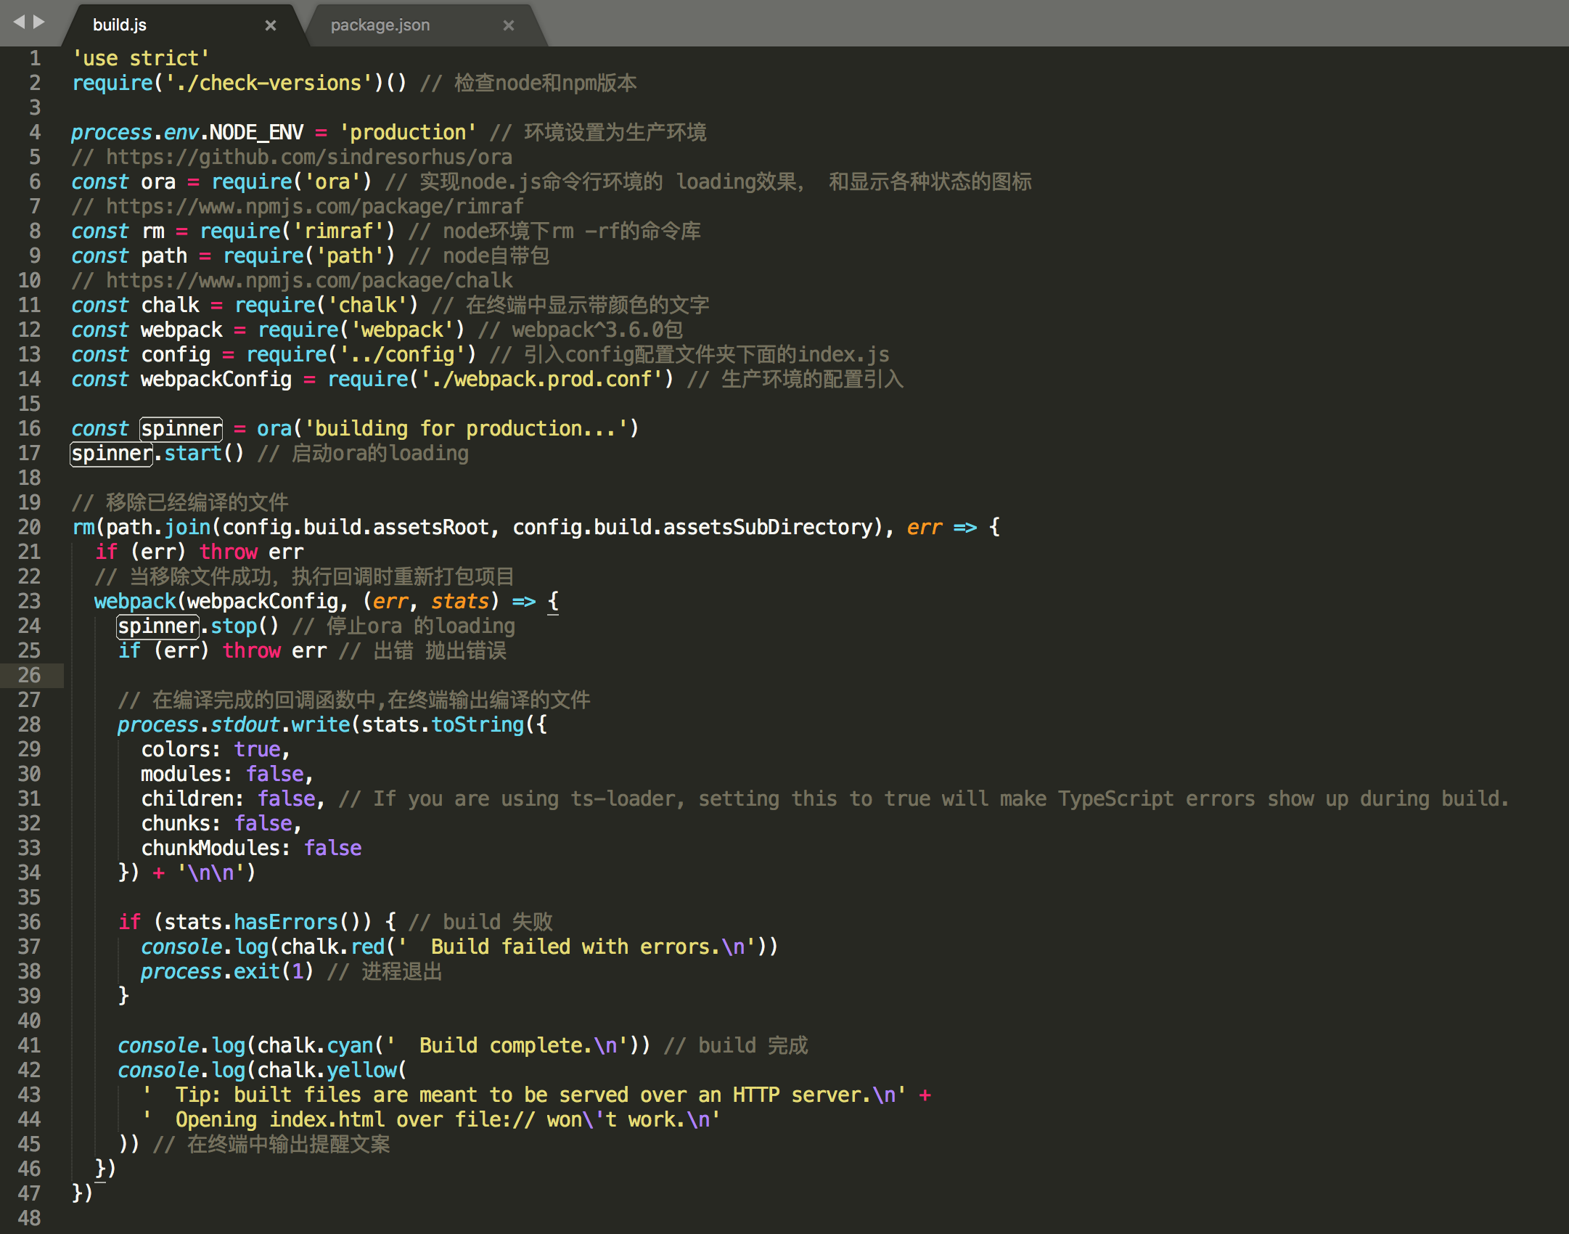
build/build.js
源码地址

Slide 11
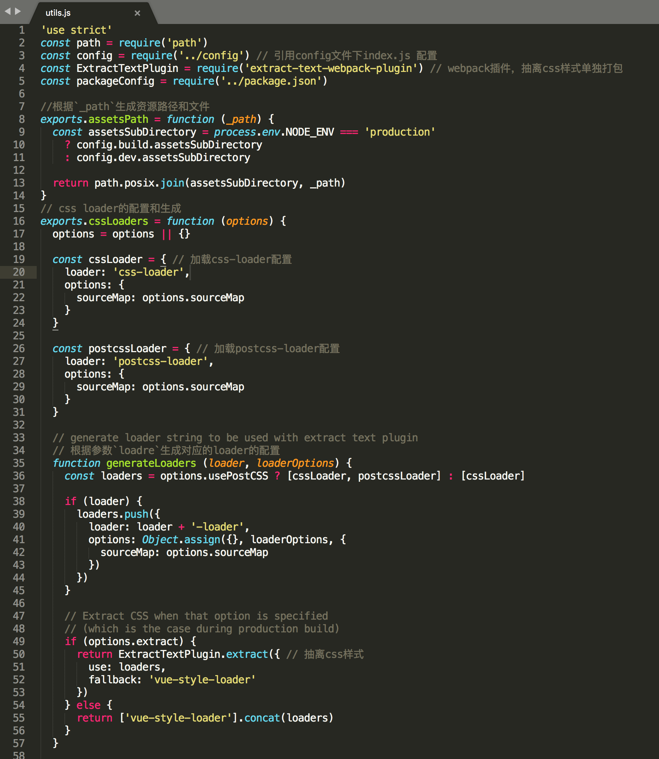
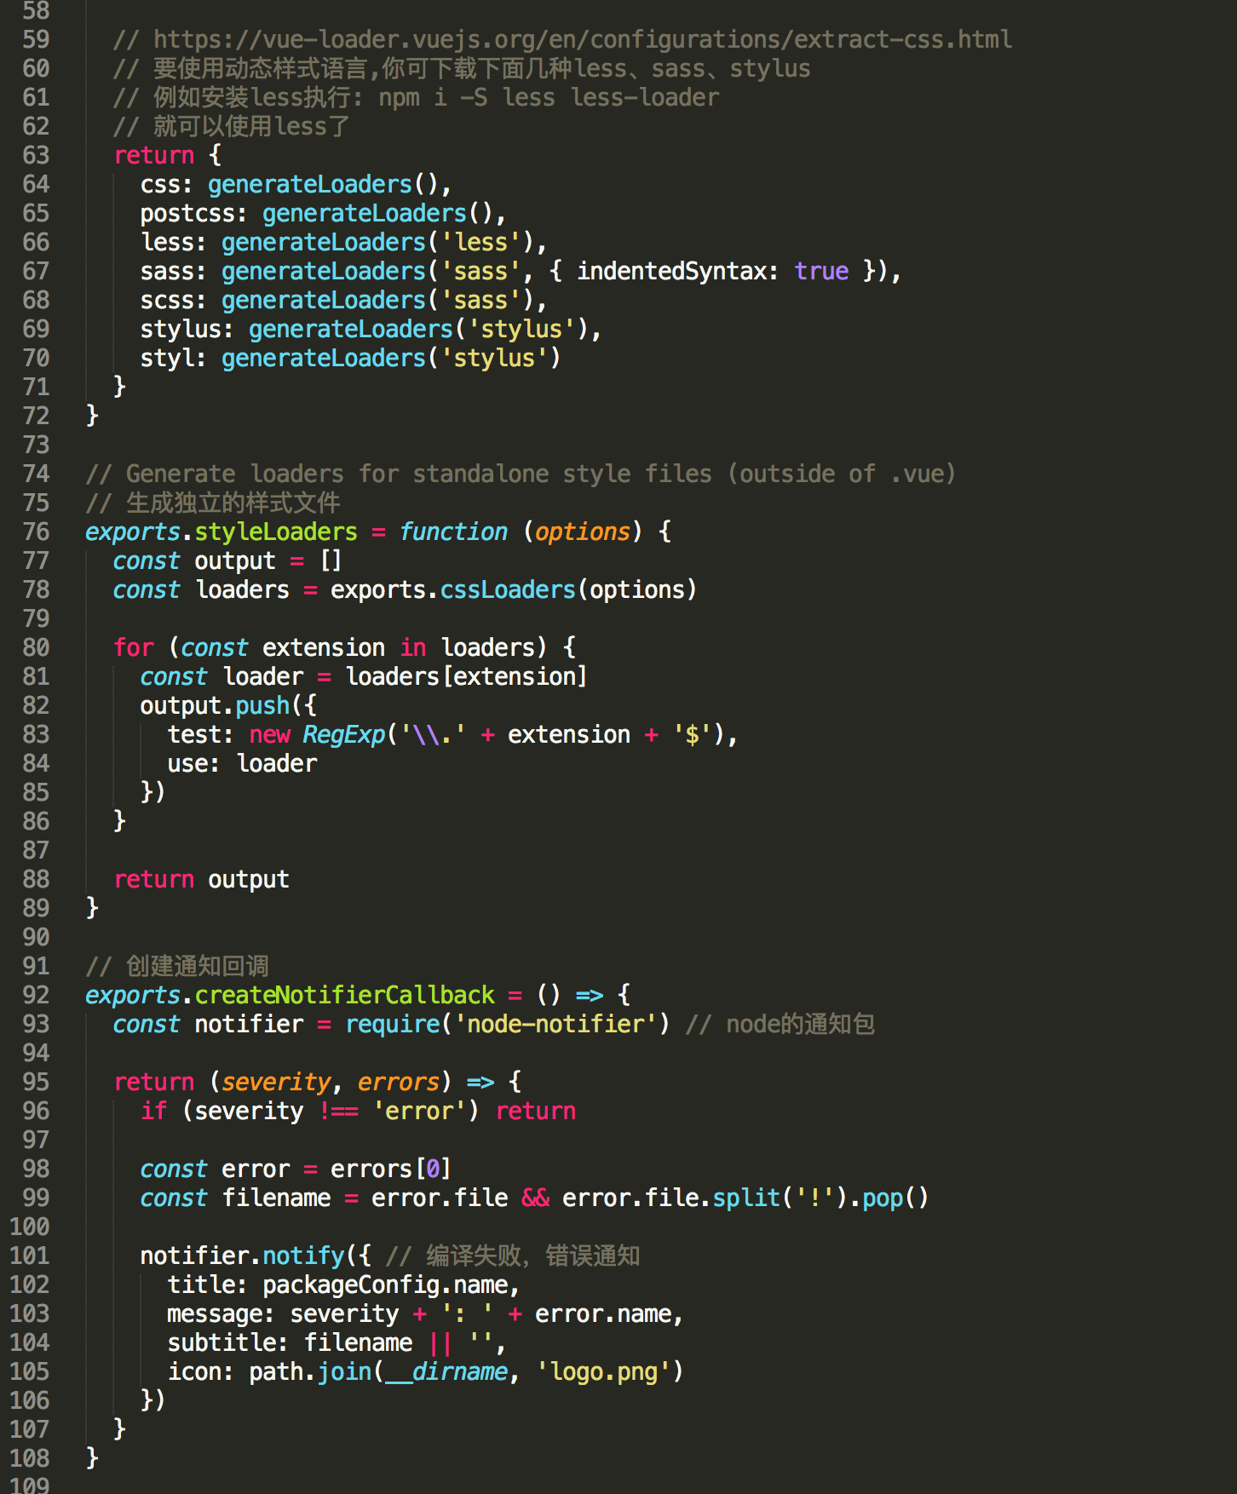
build/utils.js
源码地址

Slide 12
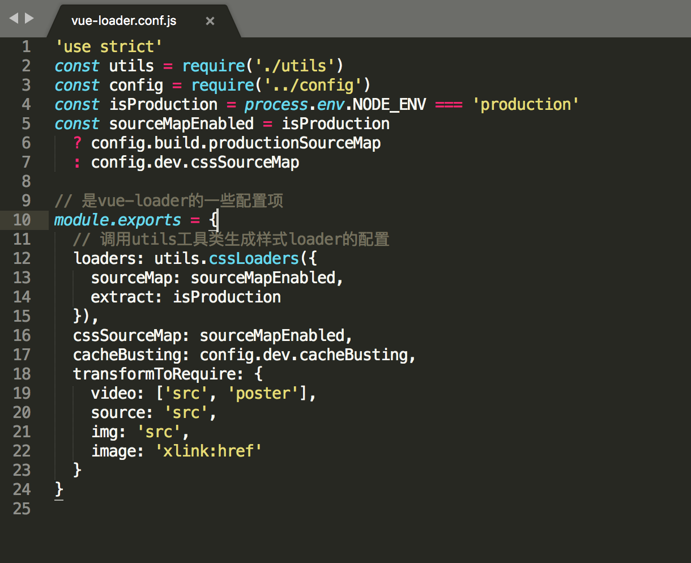
build/vue-loader.conf.js
导出vue-loader在配置
源码地址

Slide 13
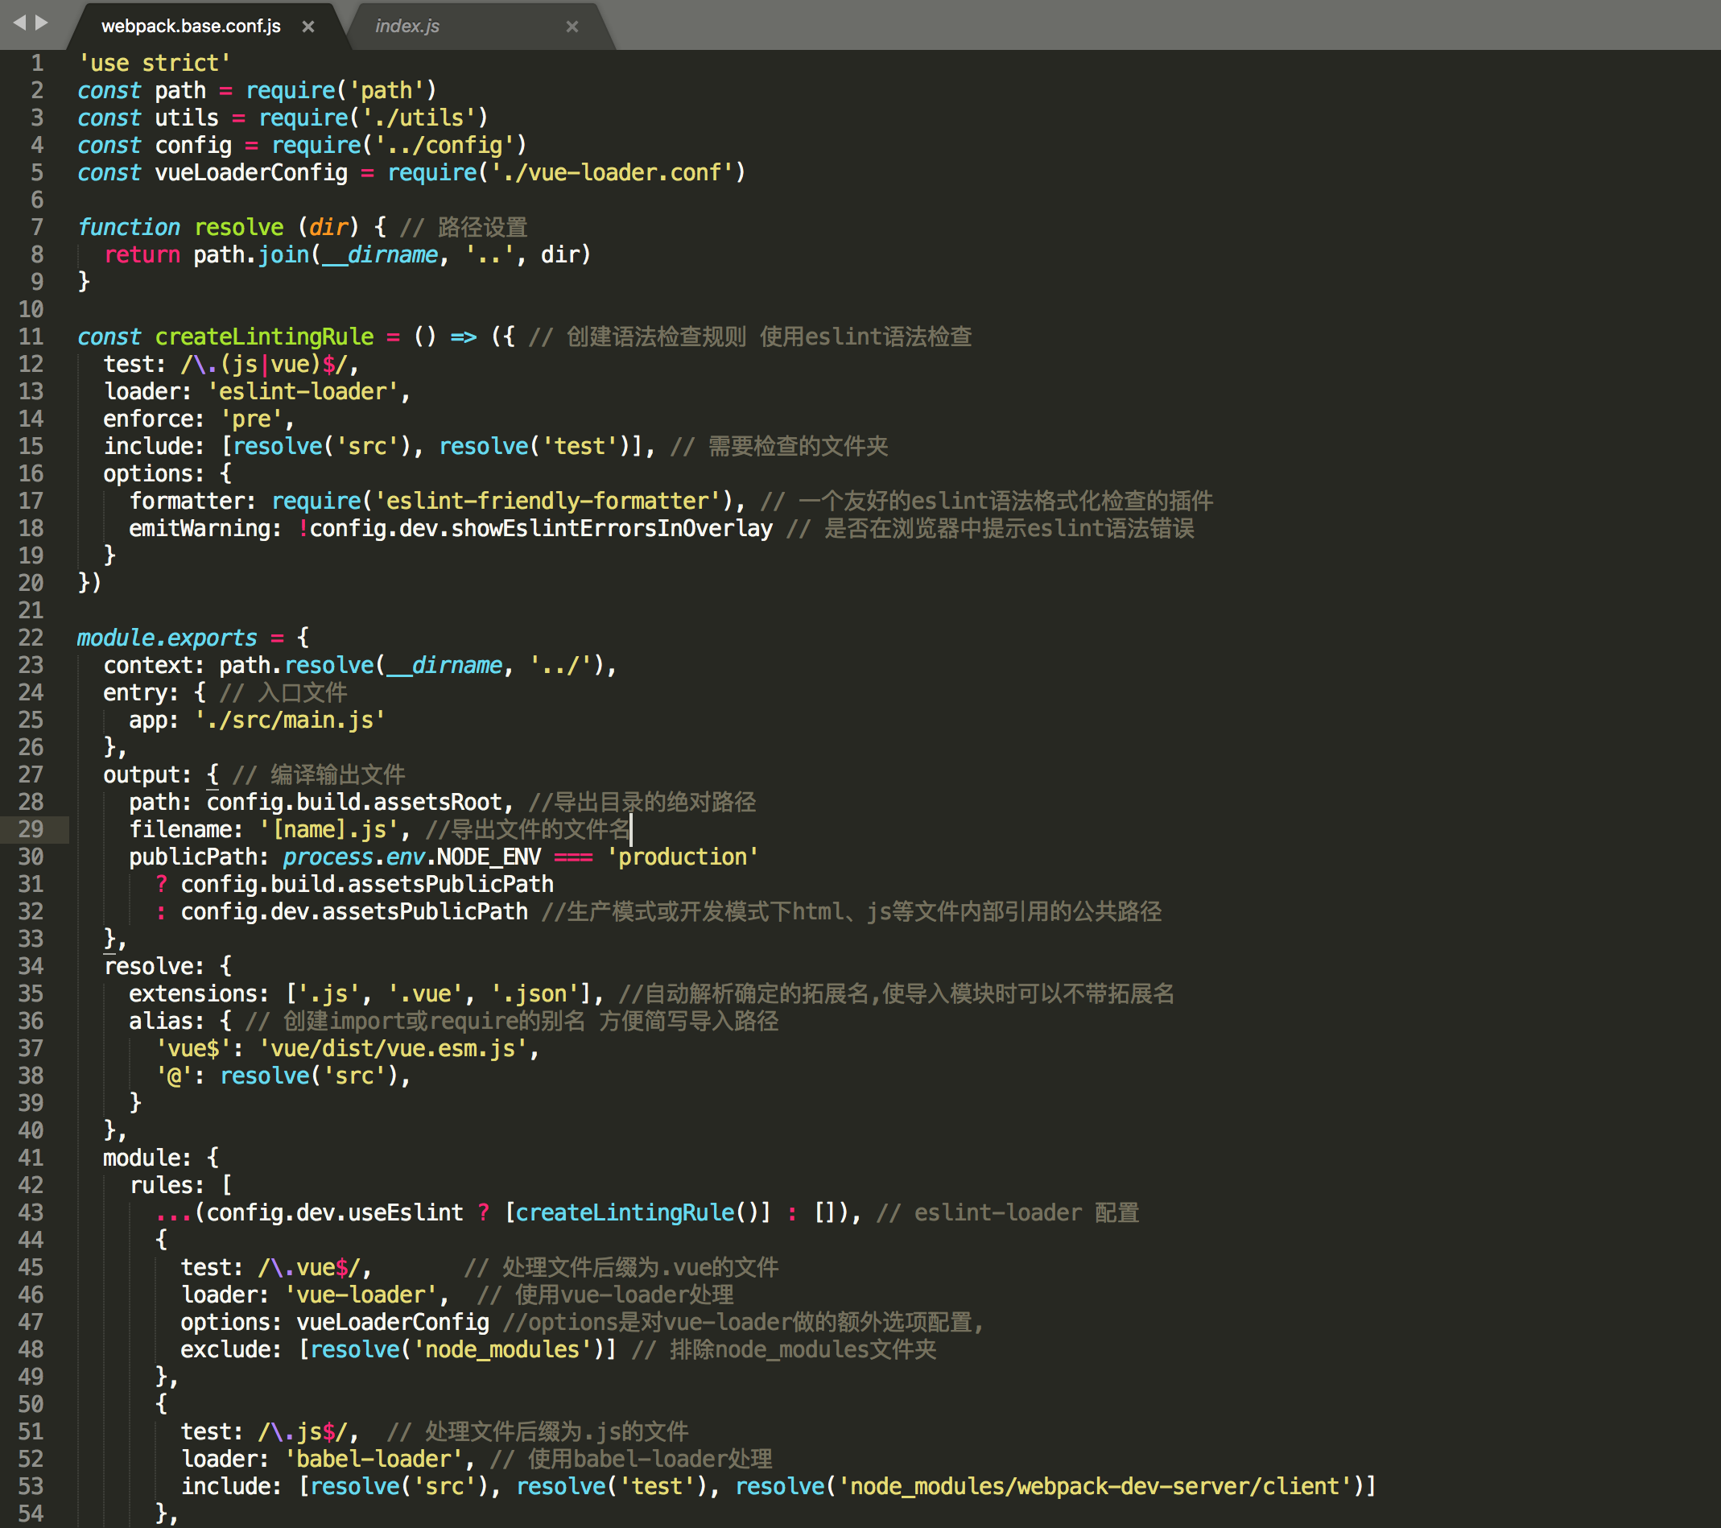
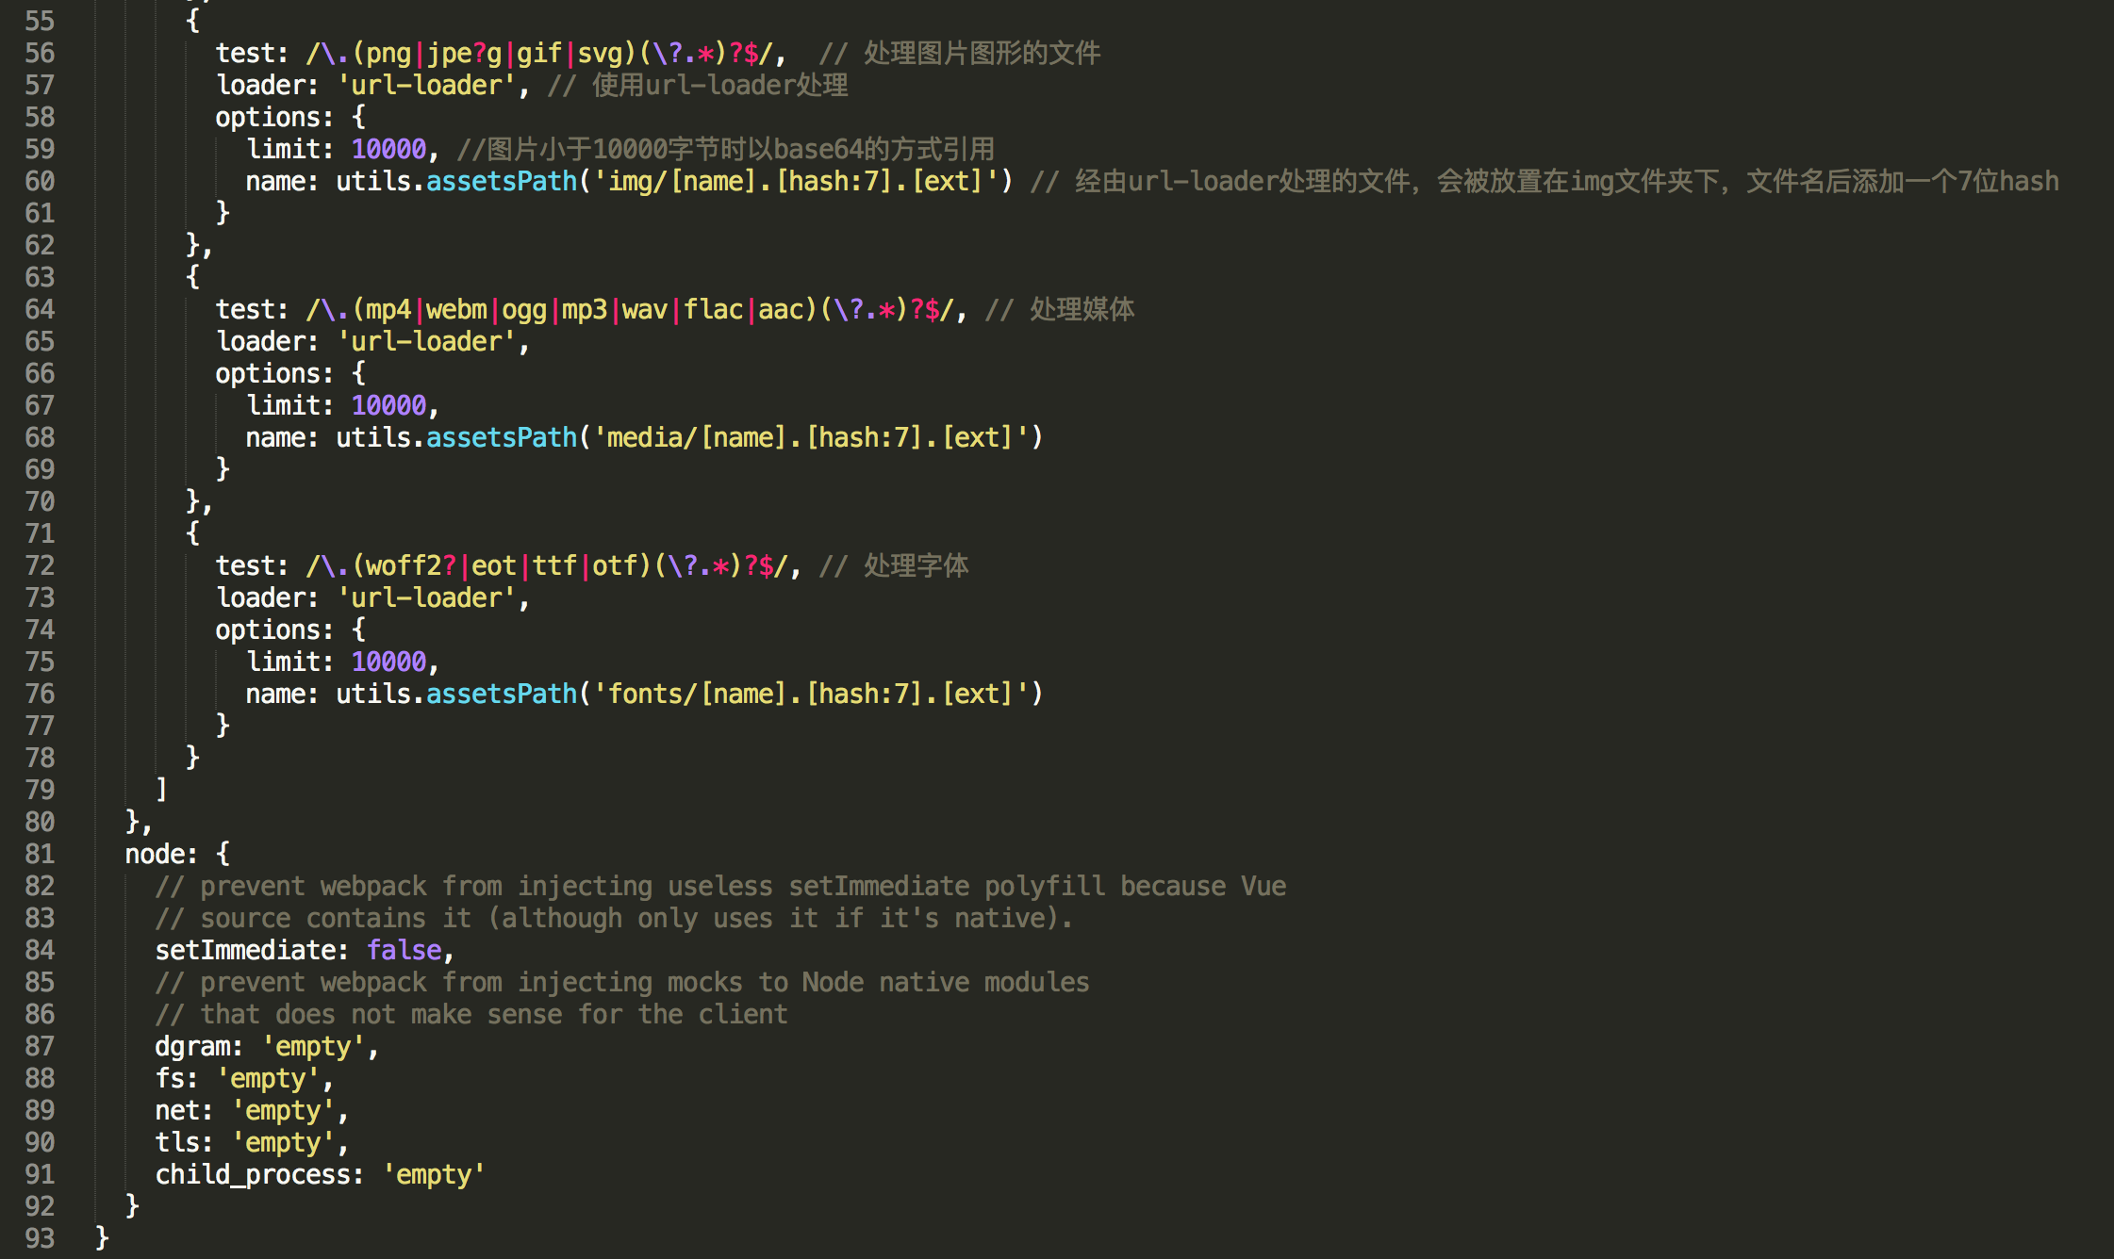
build/webpack.base.conf.js
源码地址

Slide 14
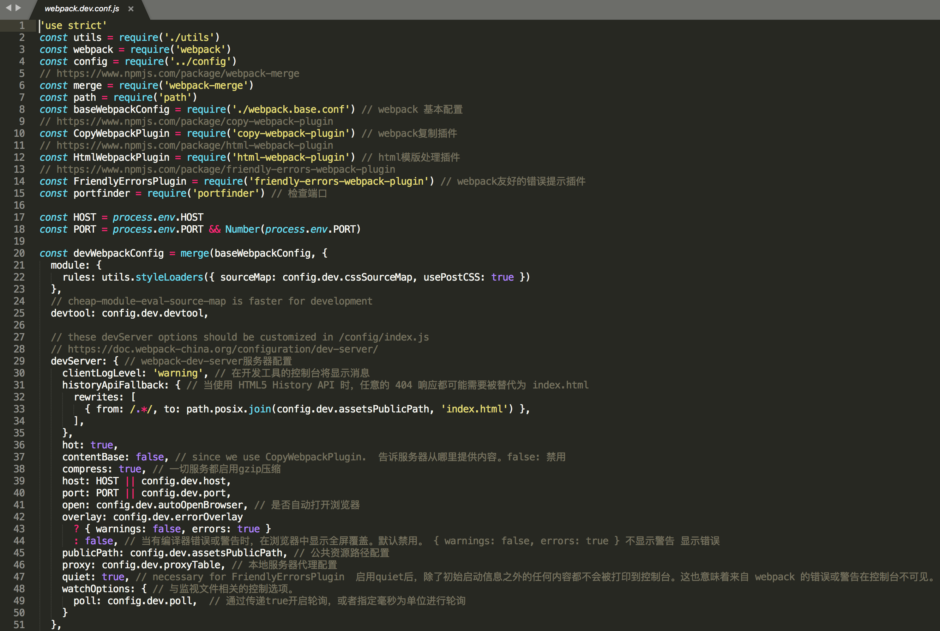
build/webpack.dev.conf.js
源码地址

Slide 15
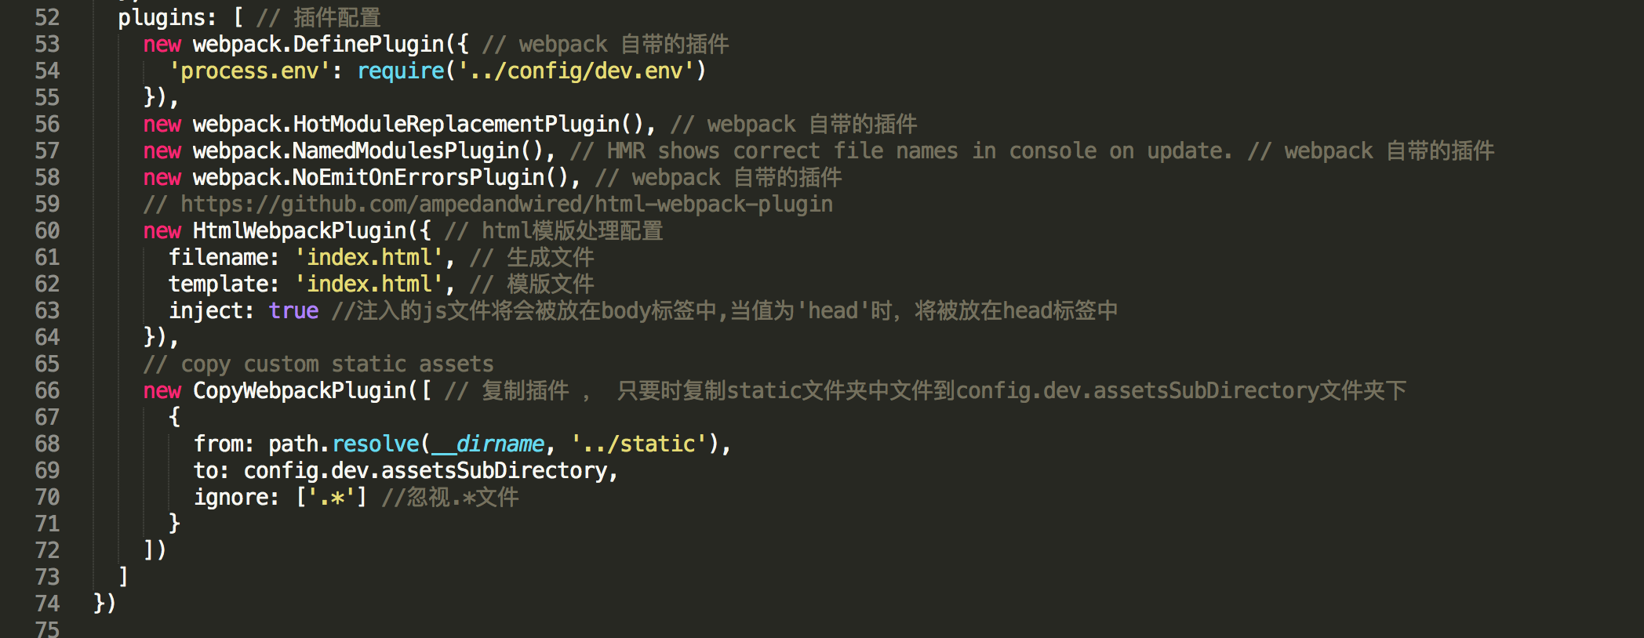
build/webpack.dev.conf.js
源码地址

Slide 16
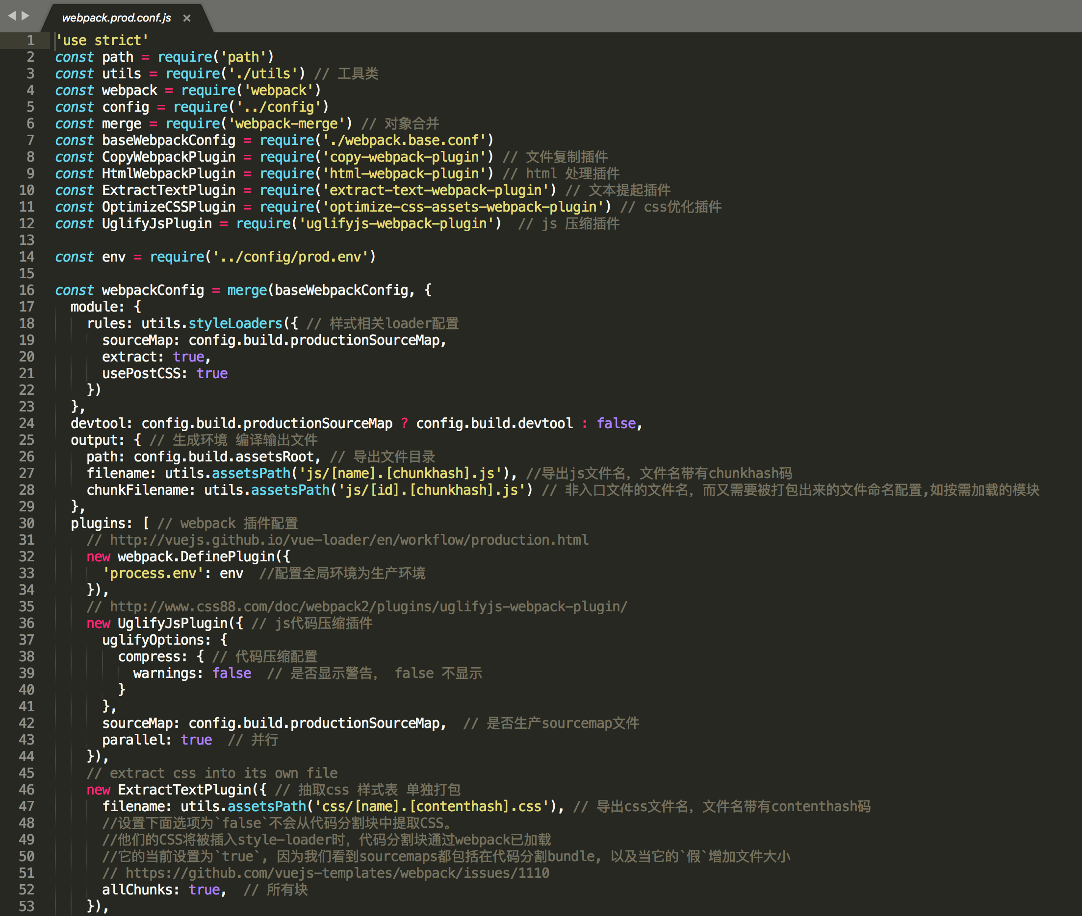
build/webpack.prod.conf.js

Slide 17
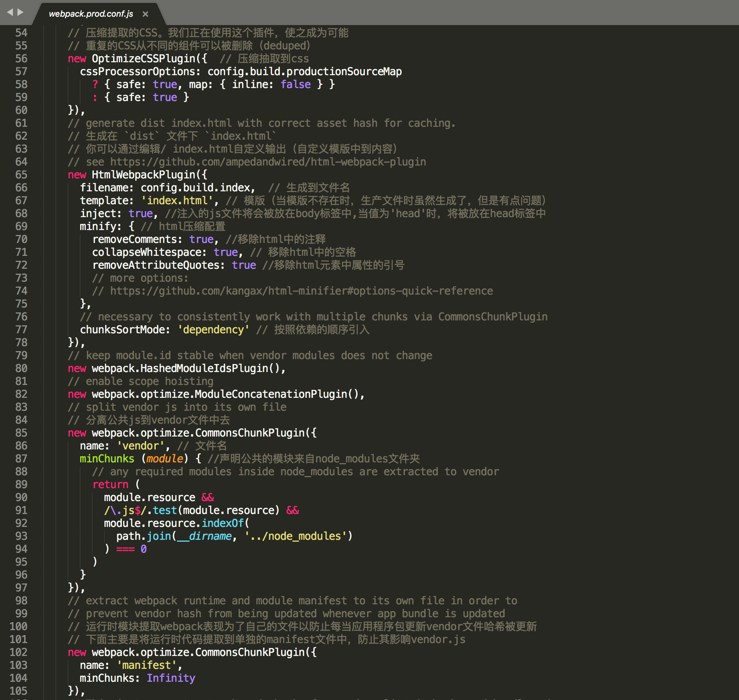
build/webpack.prod.conf.js

Slide 18
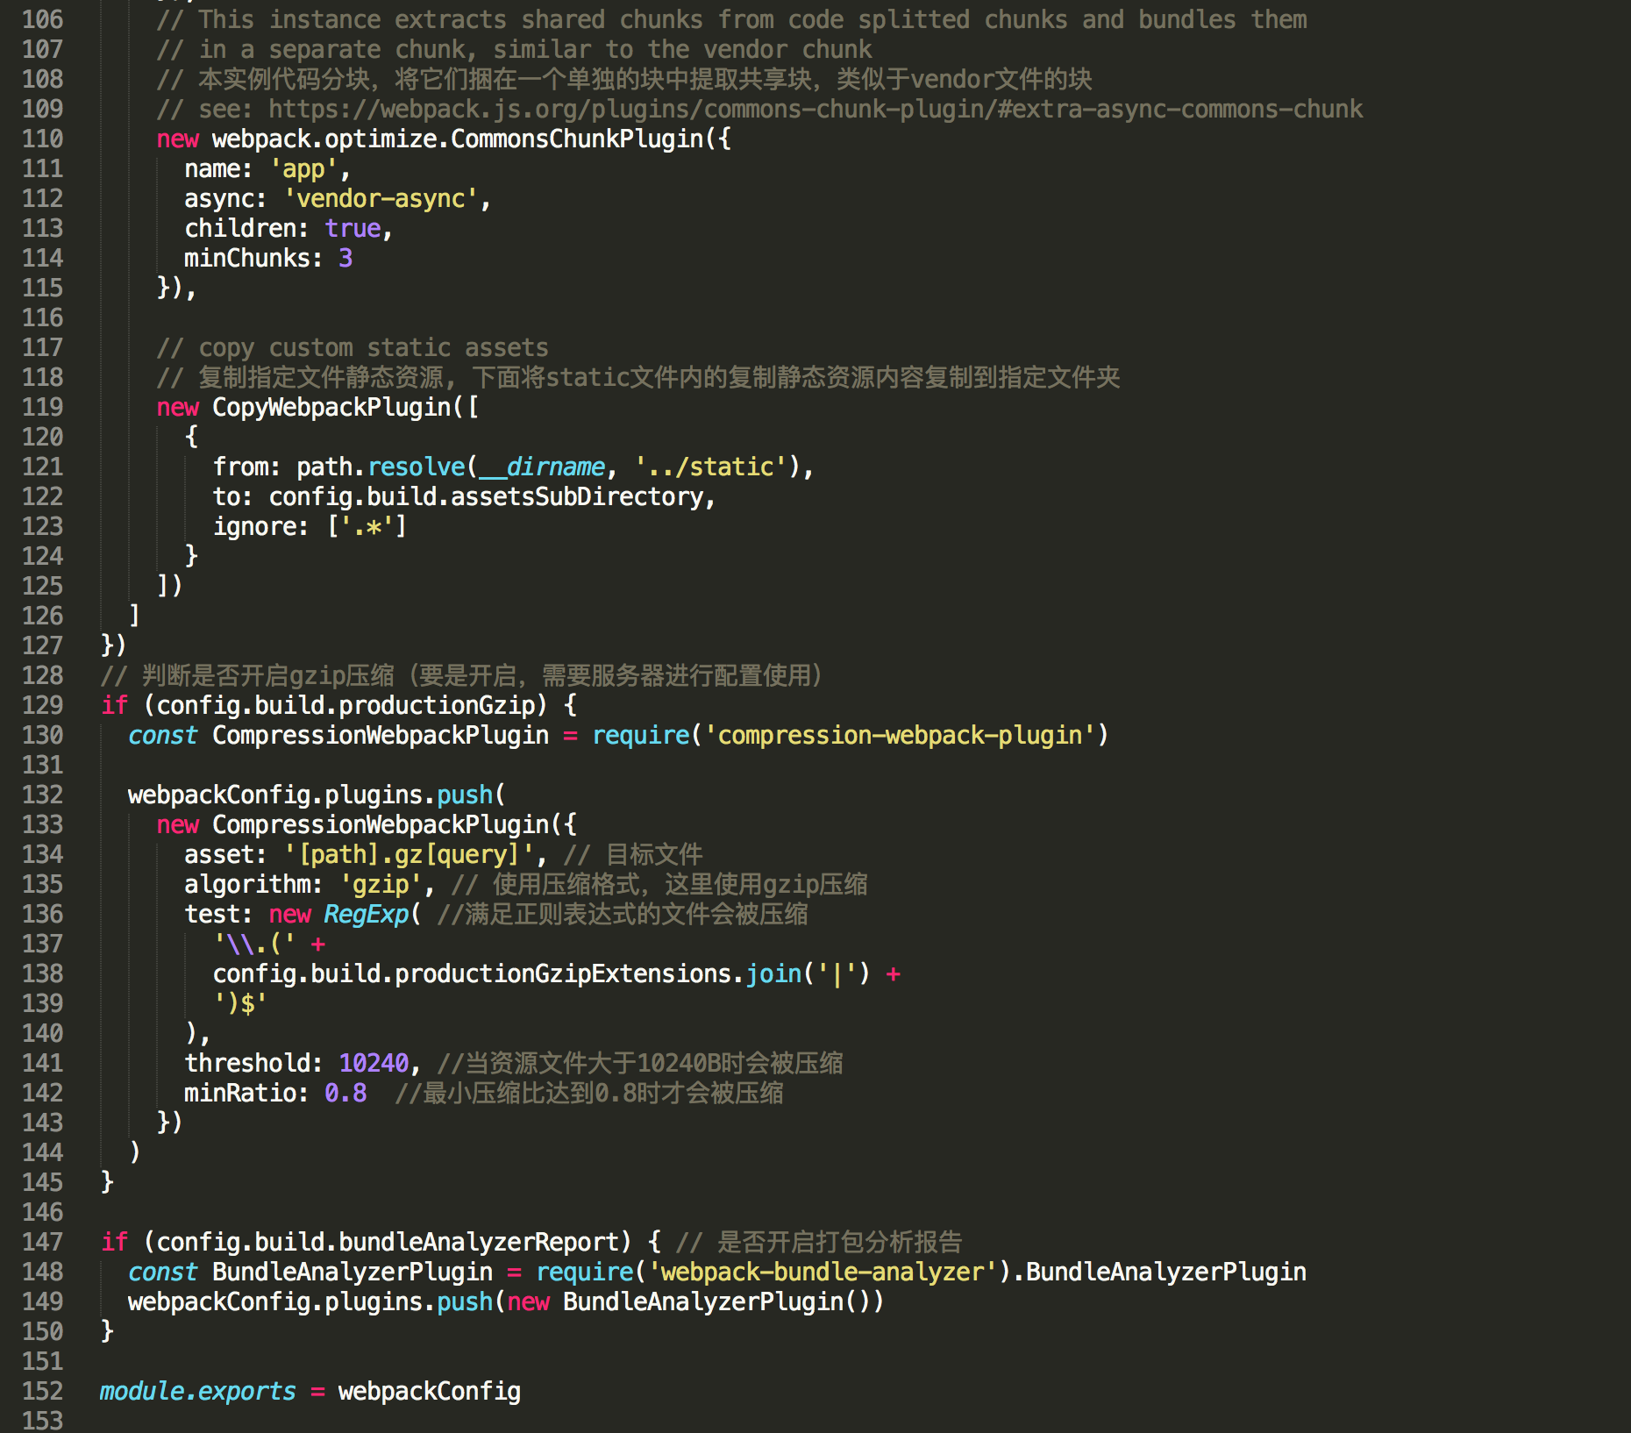
build/webpack.prod.conf.js
源码地址

Slide 19
结束语
谢谢

